Slide 1
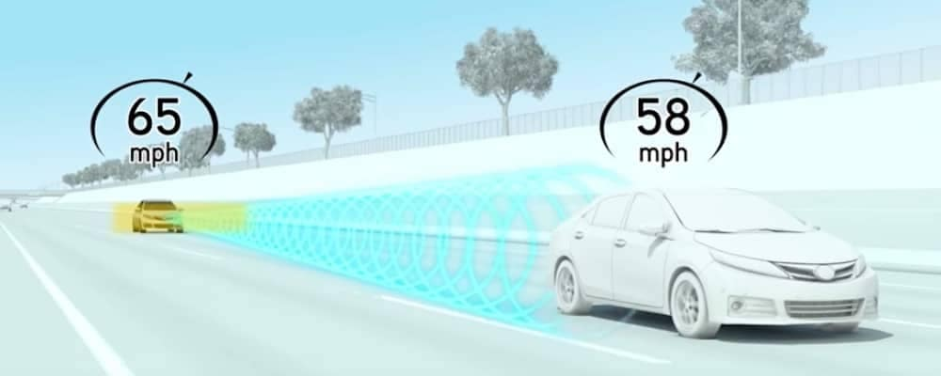
Proiect la Ingineria Reglarii Automate
- Cruse Control -
Student: Bandics Daniel
Prof coordonator: ing. Pintea Paul Andrei

Slide 2
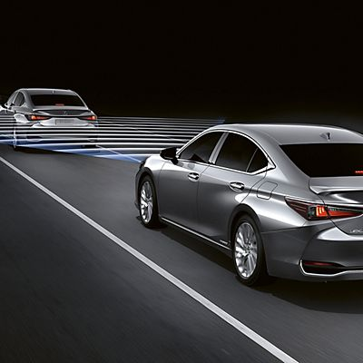
Despre proiect
Scopul acestui proiect este proiectarea si implementarea unui model Simulink care poate controla automat viteza unui vehicul

Slide 3
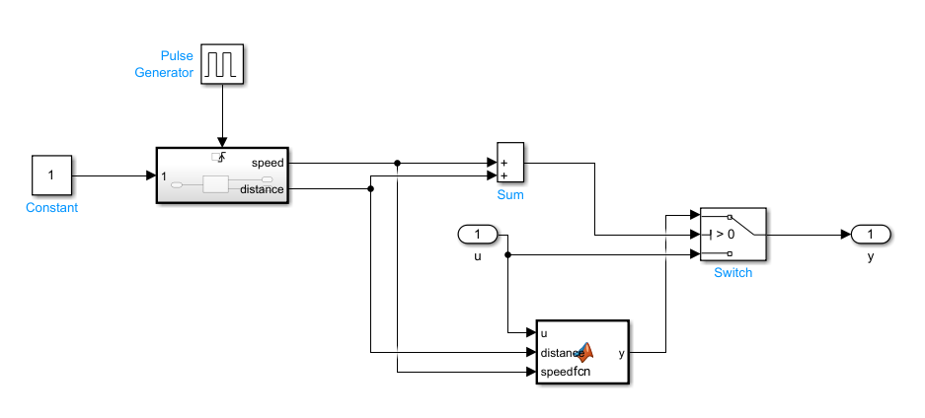
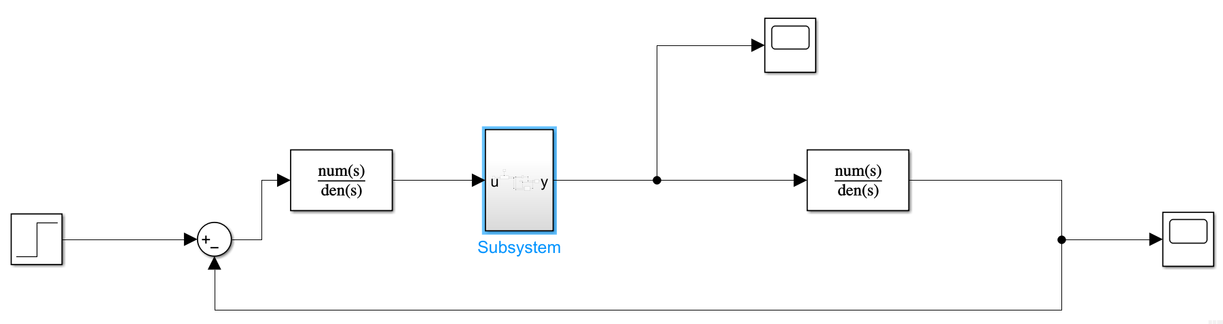
Modelul Simulink este impartit in 2 parti
Parte principal ce contine tot ansamblul proiectului
Parte propriu zisa de control

Slide 4
Are doua moduri de functionare
Normal
Accelereaza la viteza prestabilita de catre sofer si o mentine pe aceasta
Safe distance
Verifica daca vreun vehicul se afla mai aproape decat distanta sigura stabilita
Daca u vehicul este mai aproape acesta franeaza si ia viteza vehicului din fata

Slide 5
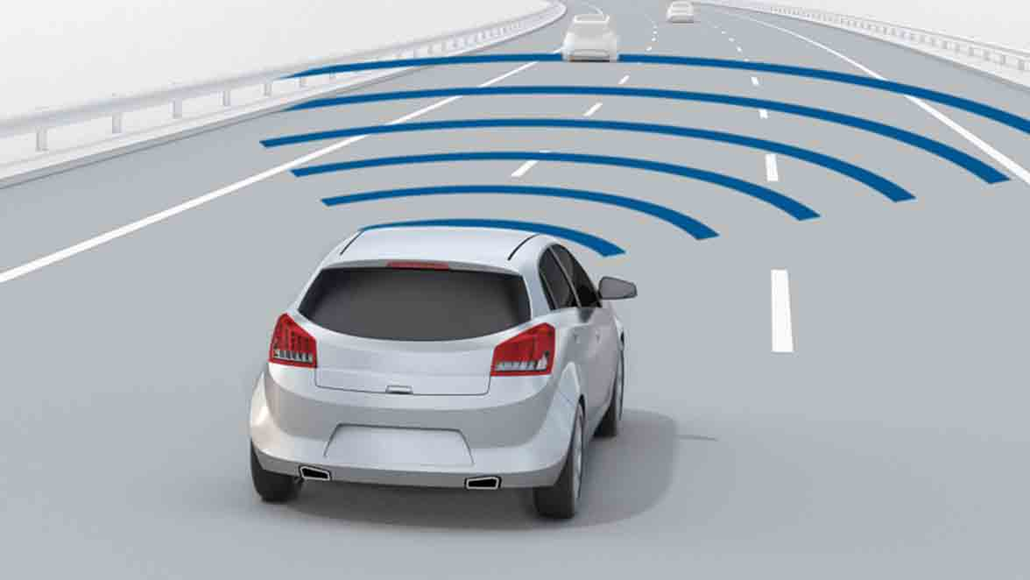

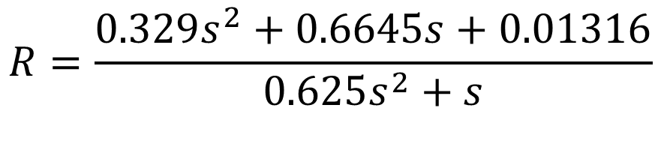
Functia de transfer a vehicului
$$H=\frac{1}{s(0.5s+1)}$$
Regulatorul
$$R=\frac{0.329s^{2}+0.6645s+0.01316}{0.625s^{2}+s}$$

Slide 6
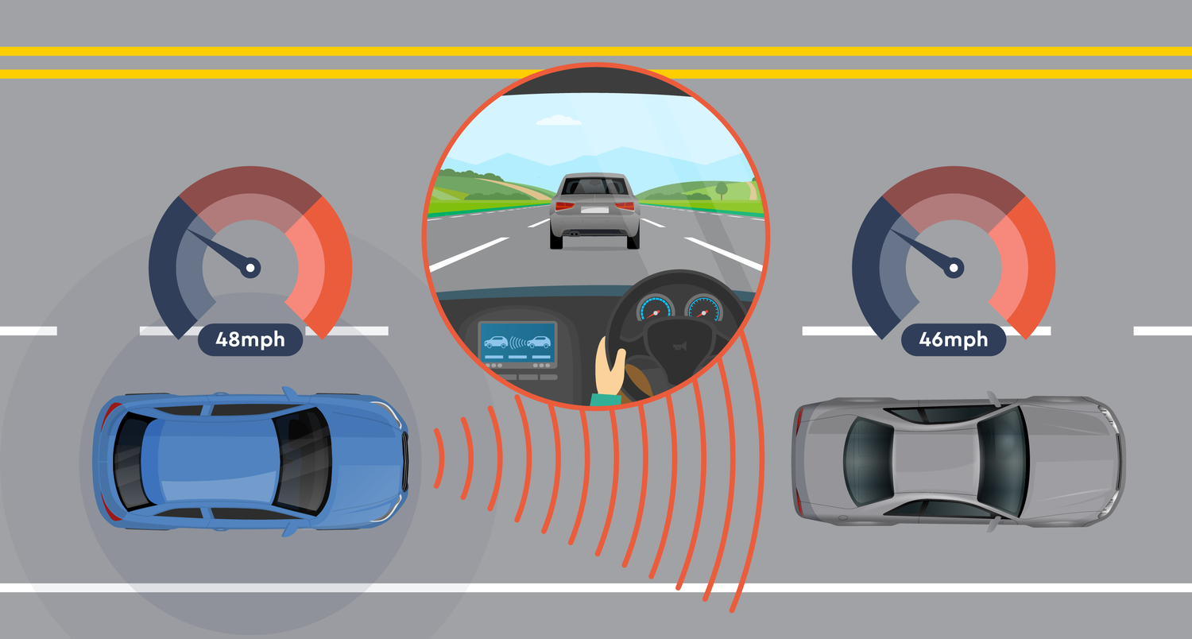
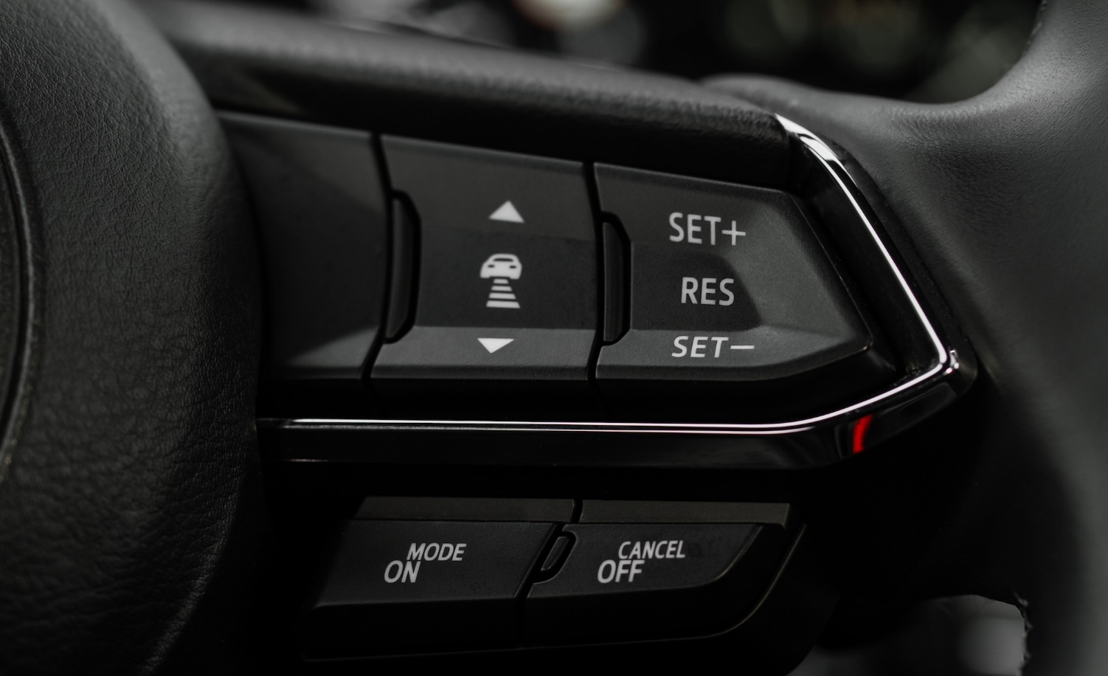
Multumesc pentru atentie!

